Slide 1








Môn: Hoạt động trải nghiệm
Tuần 5: Cảm xúc của em

Slide 2

Yêu cầu cần đạt
1. Nhận biết được một số cảm xúc cơ bản của con người
2. Nêu được một số cảm xúc cơ bản của con người
3. Nhận biết được cảm xúc của bản thân trong một số tình huống giao tiếp

Slide 3
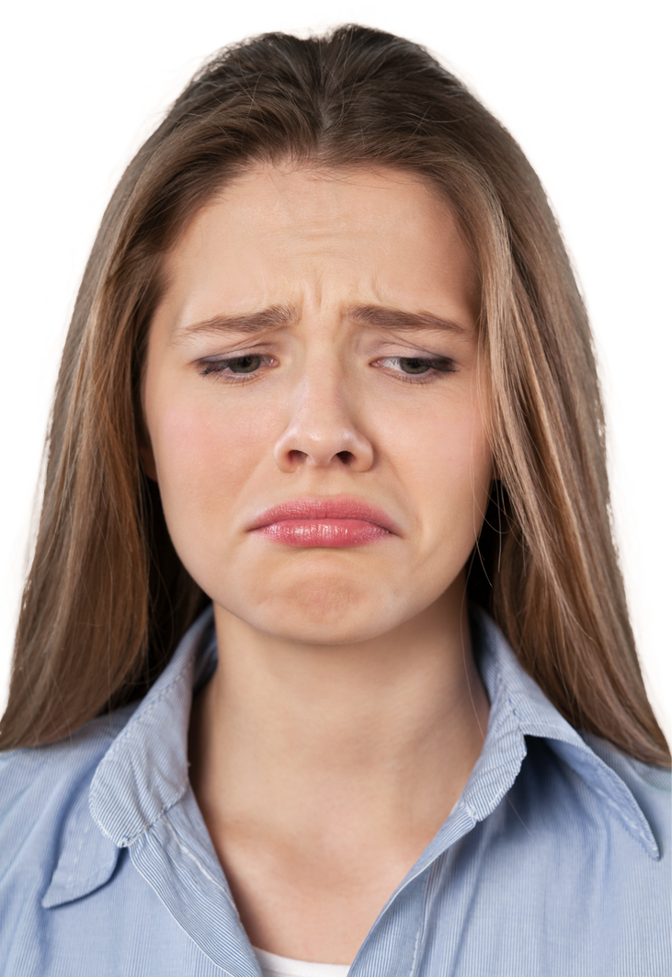
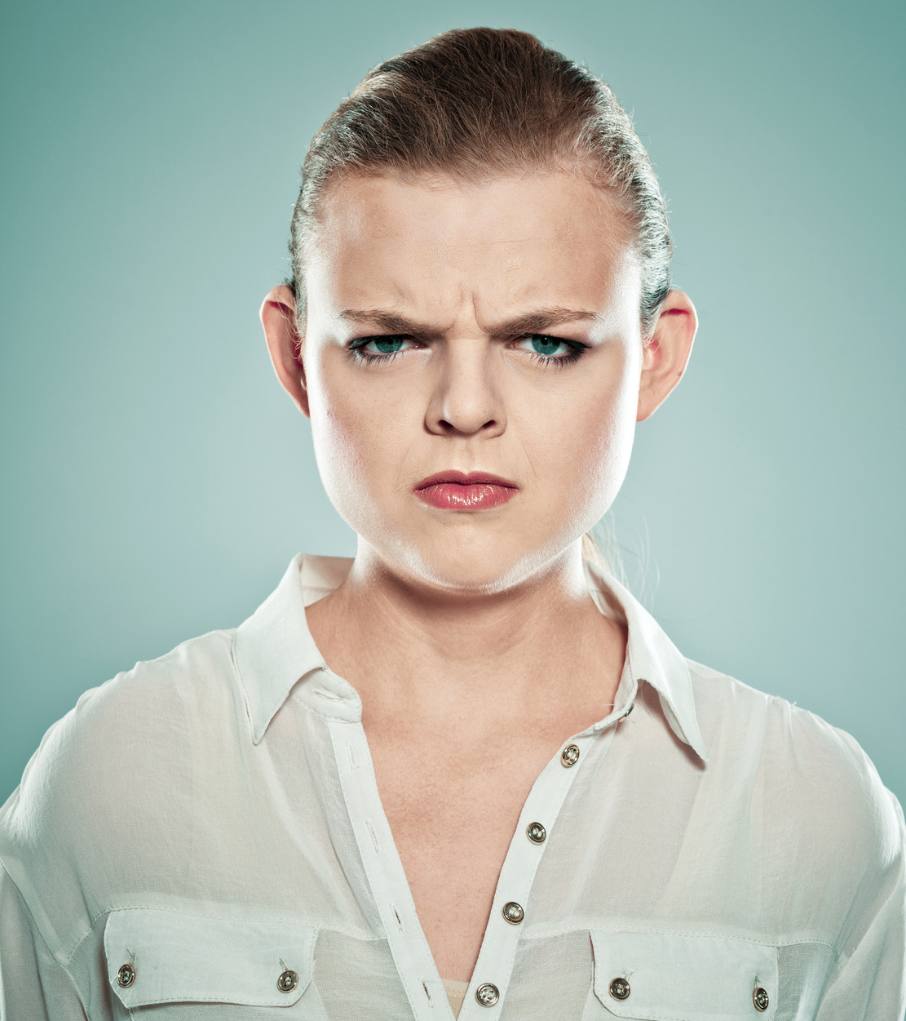
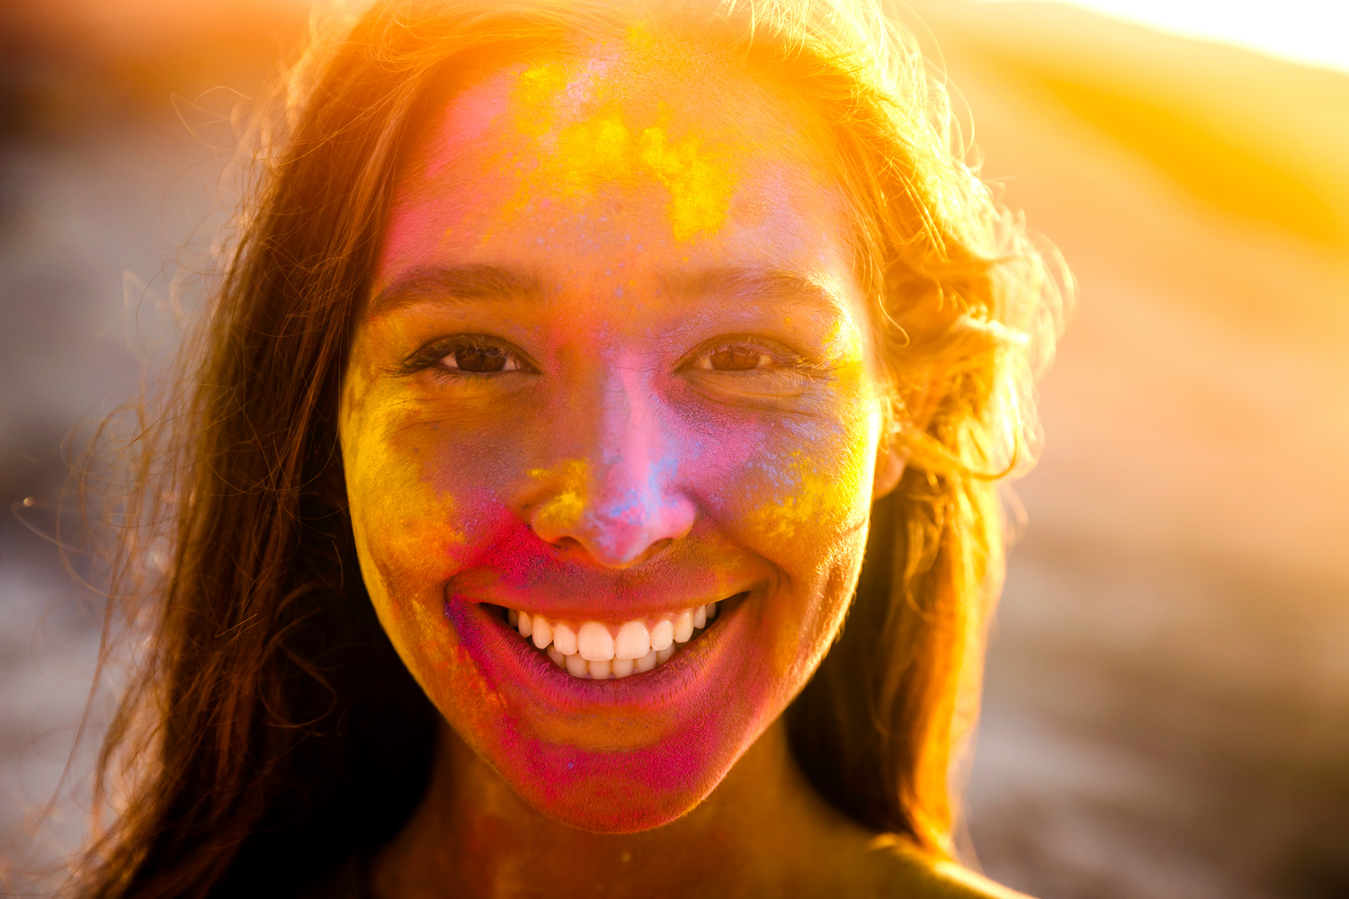



HĐ 1: Nhận biết cảm xúc

Slide 4






Slide 5
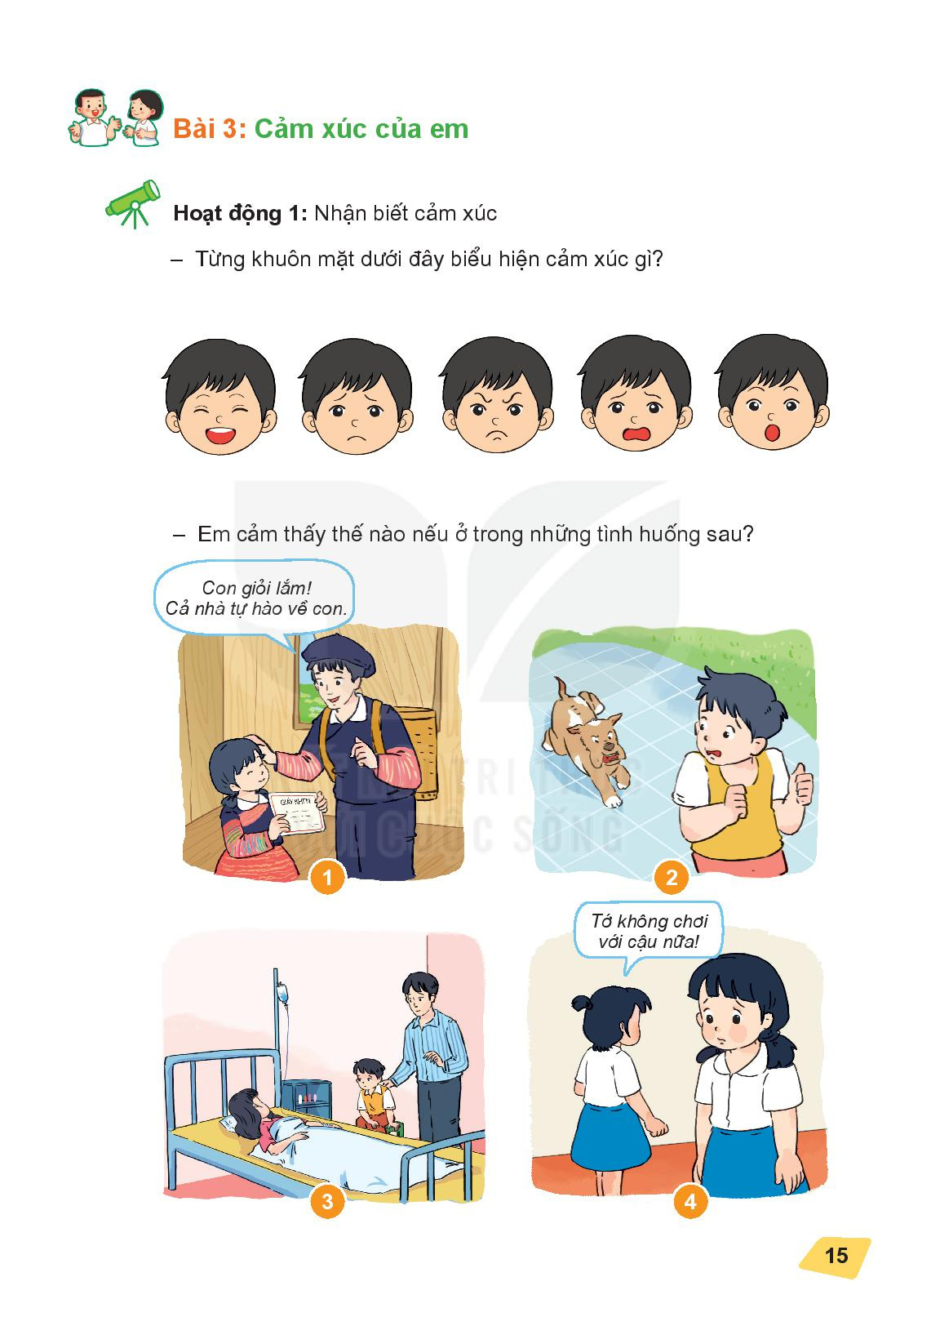





Slide 6
Kết Luận
Qua hoạt động vừa rồi các em đã thể hiện được biểu hiện cảm xúc và hành vi yêu thương phù hợp với hoàn cảnh giao tiếp thông thường.

Slide 7

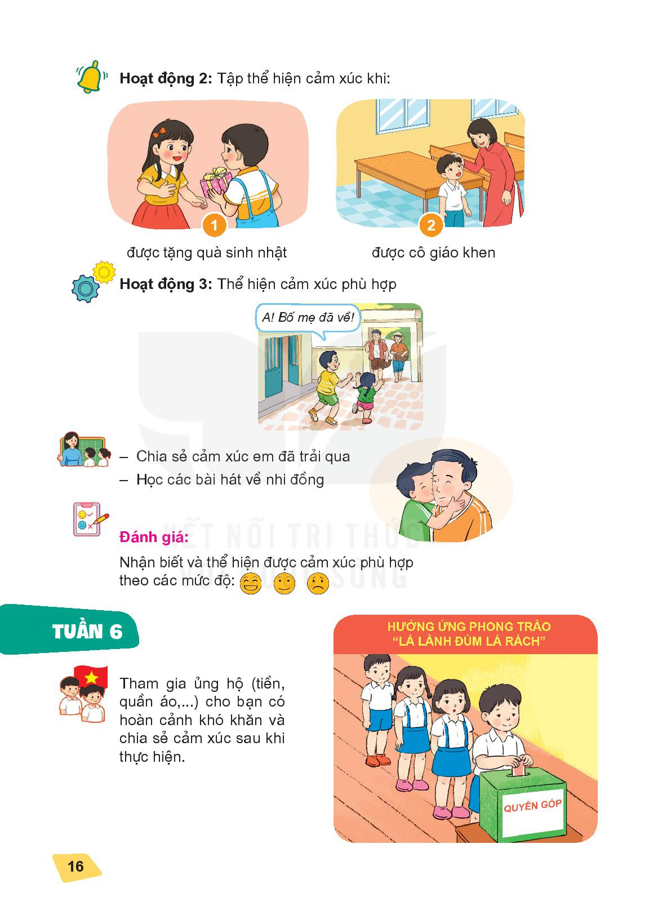






HĐ 2: Thể hiện cảm xúc

Slide 8
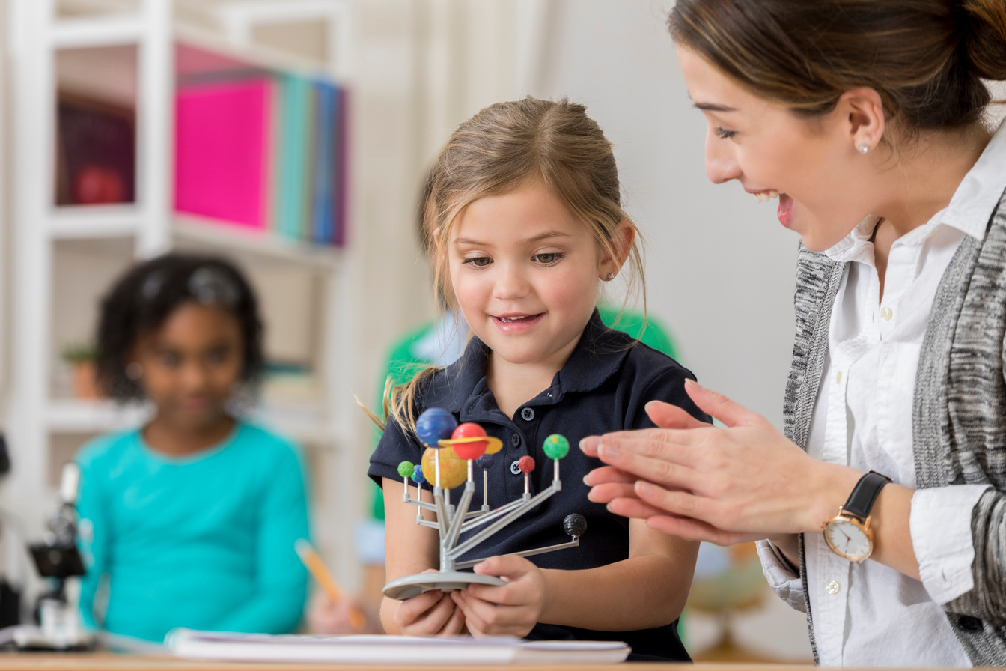


Slide 9
HĐ 3: Thể hiện cảm xúc phù hợp

Slide 10





CHIA SẺ
CẢM XÚC

